Slide 1
Z型柔性板的初样设计
乔锐 唐远平
龚轲 刘楦

Slide 2
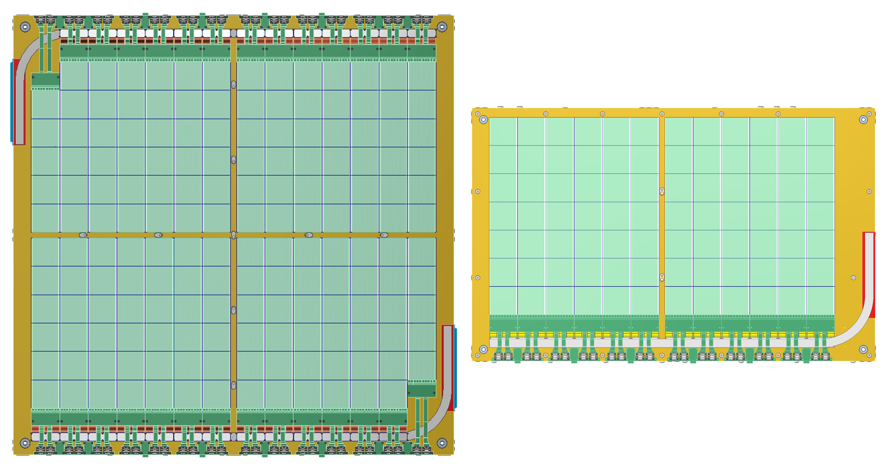
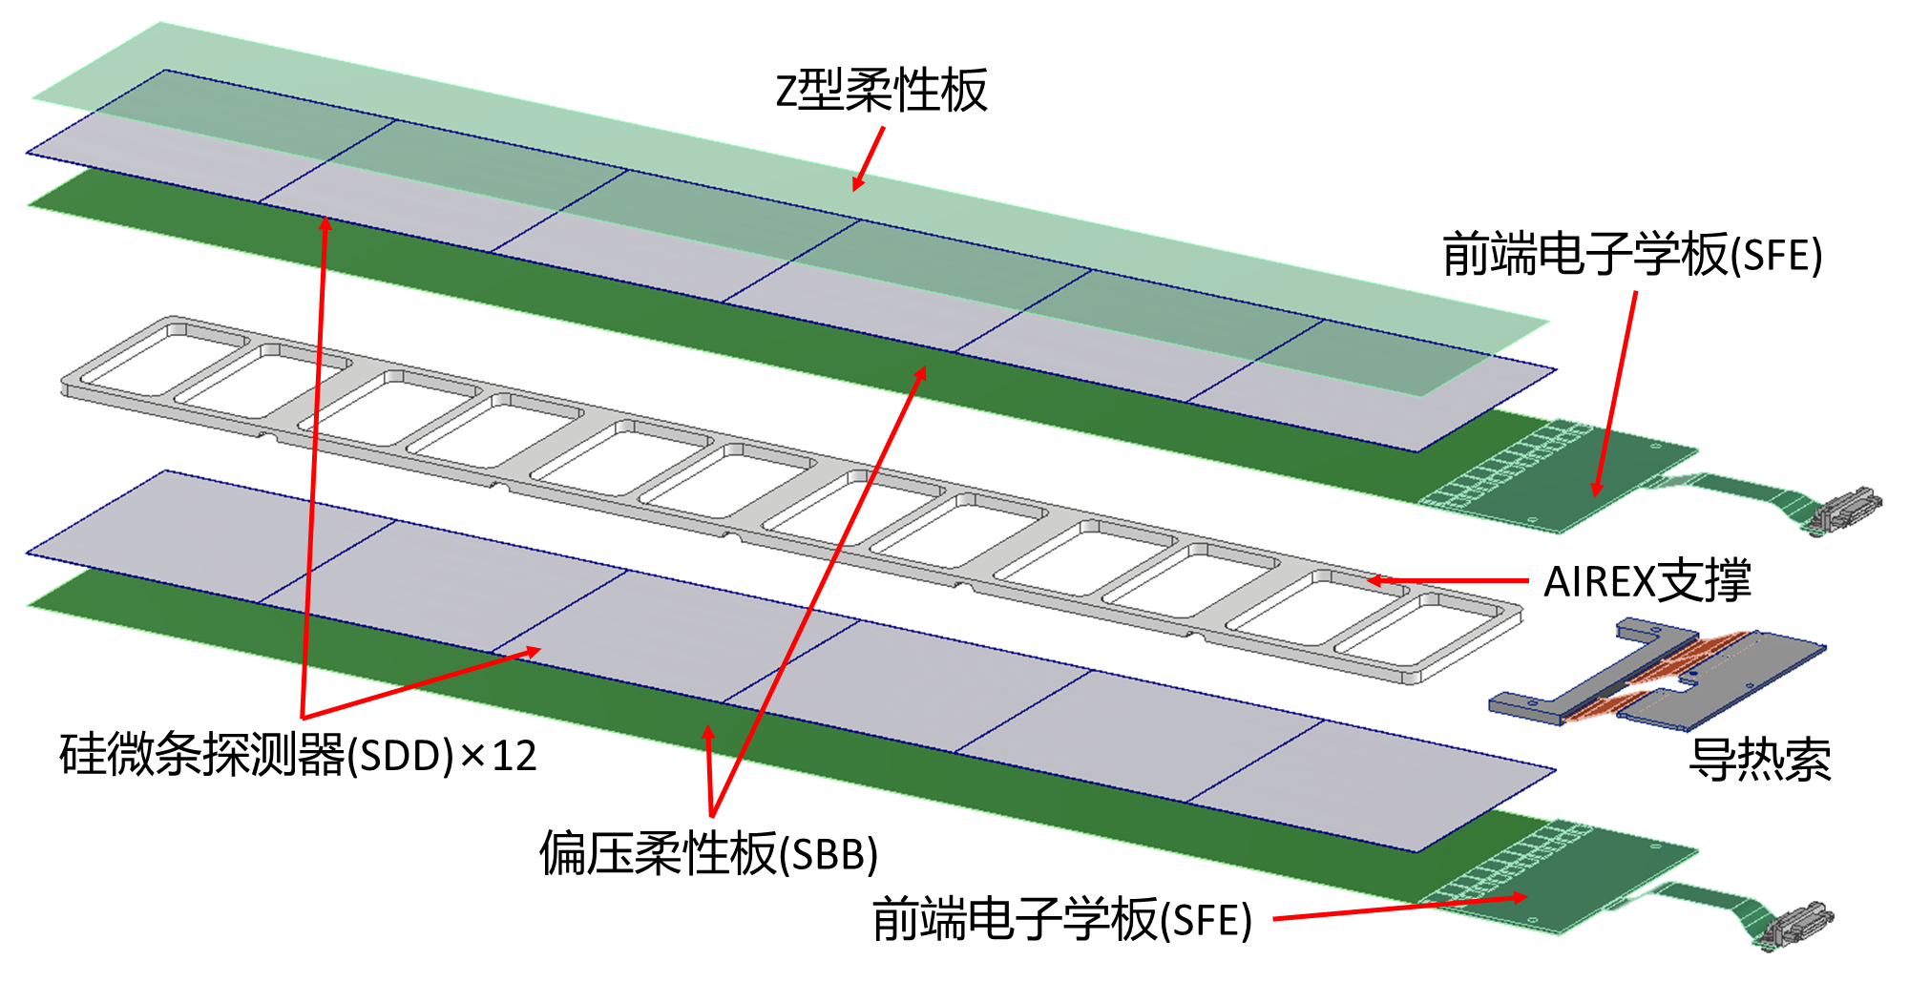
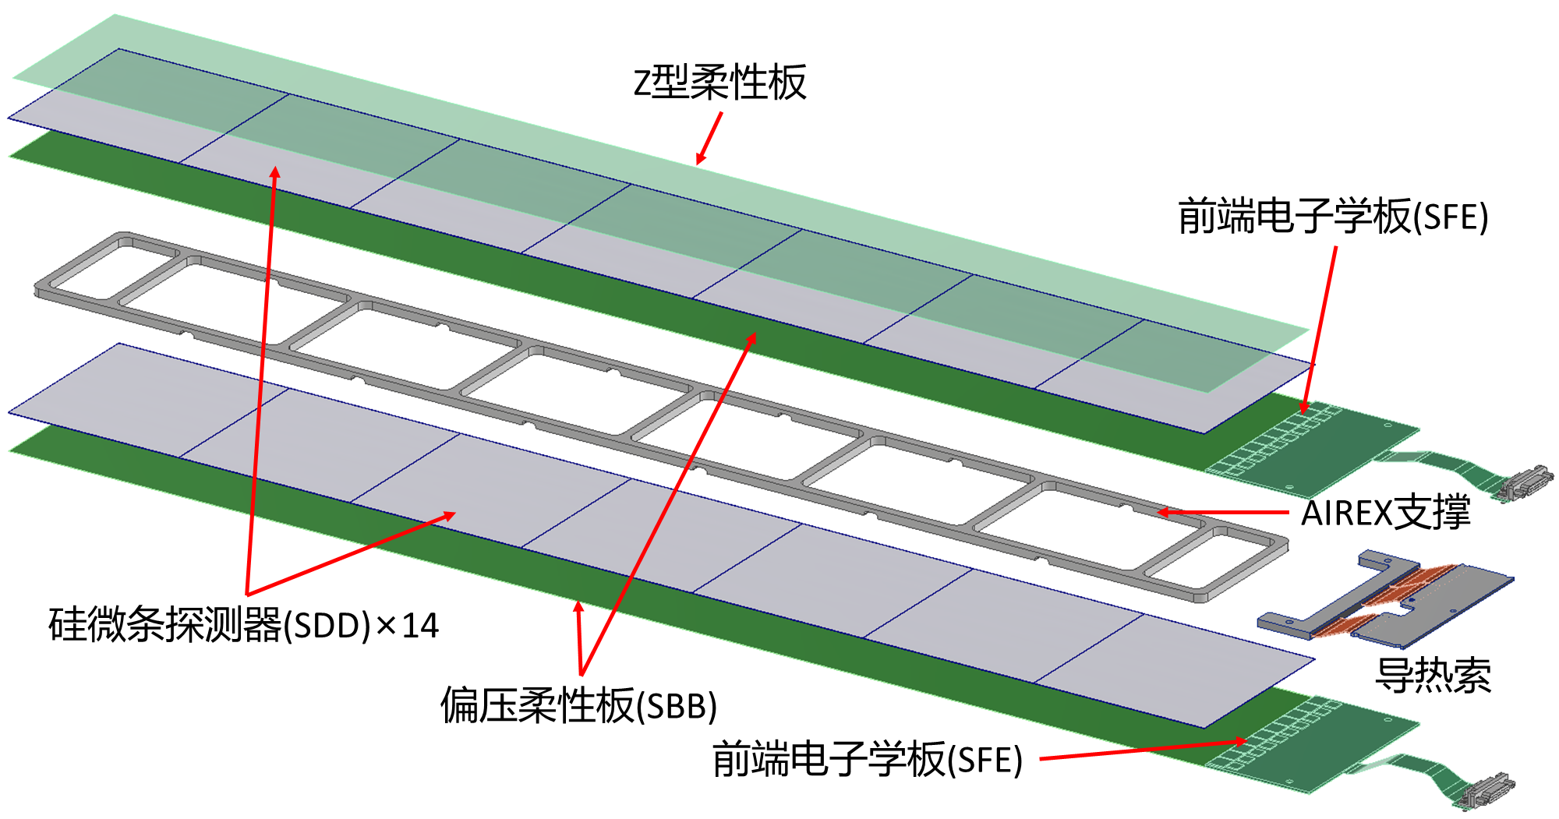
背景：SCD的探测器模块
1个顶面Super-Ladder爆炸图
(左)顶面和(右)侧面探测器机箱的顶视图
1个侧面Super-Ladder爆炸图
Notes:
G:\keyan\HERD项目文档\结构\20251230_鲁兵_SCD初样爆炸图.pptx

Slide 3
Ladder种类(1)：普通型Ladder
Ch0
Ch0
Ch0
Ch0
Ch0
Ch319
Ch319
Ch319
Ch319
Ch319
Ch639
Ch639
键合丝
Ch639
Ch639
键合丝
Ch639
硅微条探测器2#
左右都均匀分布着大量焊盘
硅微条探测器1#
左右都均匀分布着大量焊盘
读出电子学
均匀分布着大量焊盘
普通型Ladder指微条方向指向读出电子学。
普通型Ladder结构简单，已经研制成功。
Notes:
G:\keyan\学生工作\2025_唐远平\进展报告\20250524_乔锐_SCD Z字形Ladder介绍.pptx

Slide 4
Ladder种类(2)：Z字型Ladder
Ch0
Ch0
Ch0
Ch0
Ch0
Ch319
Z型柔性PCB
Ch319
Ch319
Ch319
Ch319
Ch639
Ch639
Ch639
Ch639
Ch639
Z字型Ladder指微条方向垂直于读出电子学。
Z字型Ladder的研制极具挑战性！
Notes:
G:\keyan\学生工作\2025_唐远平\进展报告\20250524_乔锐_SCD Z字形Ladder介绍.pptx

Slide 5
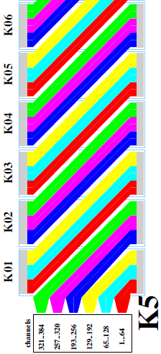
Z字形Ladder设计借鉴AMS-02
由于AMS-02的硅探测器为长方形、且长宽比几乎2:1，因此采用‘跨越’式Z型布线：
  奇数编号硅探测器使用前3片ASIC读出（红色、青色、黄色）
  偶数编号硅探测器使用后3片ASIC读出（蓝色、紫色、绿色）
SCD的硅探测器为正方形，因此使用标准的Z型布线。
Notes:
G:\keyan\HERD项目文档\探测器\20240528_Z型柔性板\20250327_菲利普对AMS Z型的测试与噪声水平.pptx

Slide 6
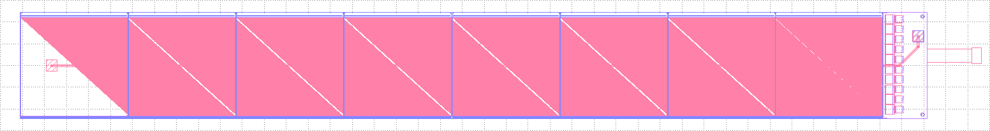
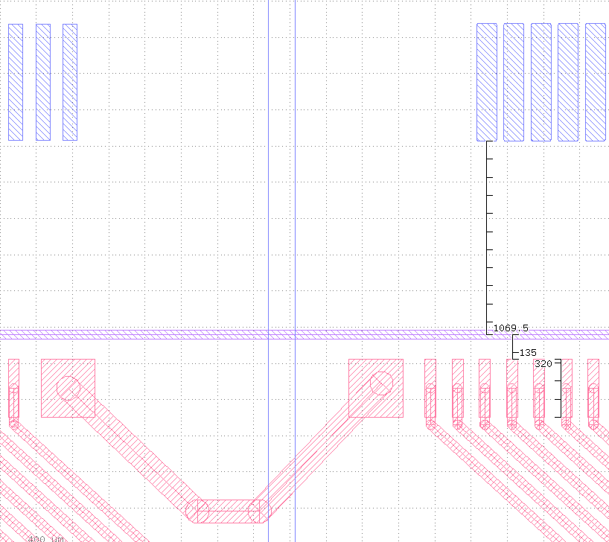
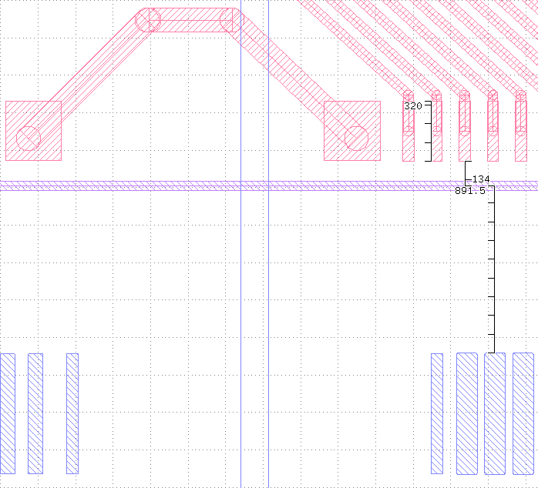
方案阶段的设计(1)
参数 | 方案阶段 | 优化方向
焊盘尺寸 | 320×60 | 待讨论
焊盘位置 | 与硅微条焊盘不对应 | 对齐硅微条焊盘
GND焊盘 | 存在 | 删除？
靶标 | 不存在 | 增加位置分布均匀的靶标
Z型板边缘到硅微条焊盘距离 | 最小891 um | 增大到** um 但与右侧焊盘/硅电容焊盘耦合。
Z型板边缘到Z型焊盘距离 | 135 um | 待讨论
Notes:
G:\keyan\学生工作\2025_唐远平\20260130_KLayout叠加各部件几何\SCD_COMBINED.gds

Slide 7
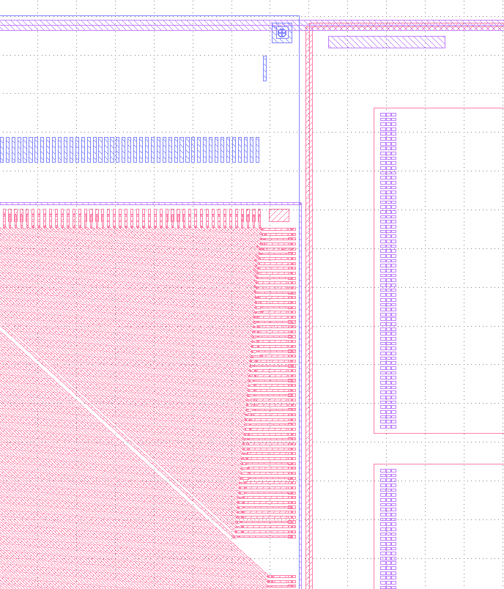
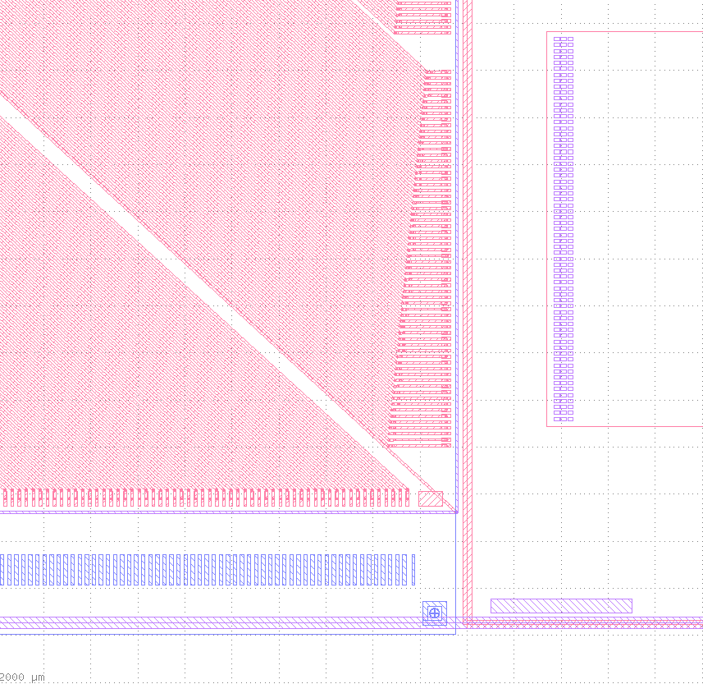
方案阶段的设计(2)
参数 | 方案阶段 | 优化方向
焊盘尺寸 | 200×60 | 待讨论
焊盘位置 | 与硅电容焊盘不对应 | 调整SFE板硅电容位置
GND焊盘 | 存在 | 删除？
靶标 | 不存在 | 增加位置分布均匀的靶标
Z型板边缘到Z型焊盘距离 | 125 um | 待讨论
Notes:
G:\keyan\学生工作\2025_唐远平\20260130_KLayout叠加各部件几何\SCD_COMBINED.gds

Slide 8
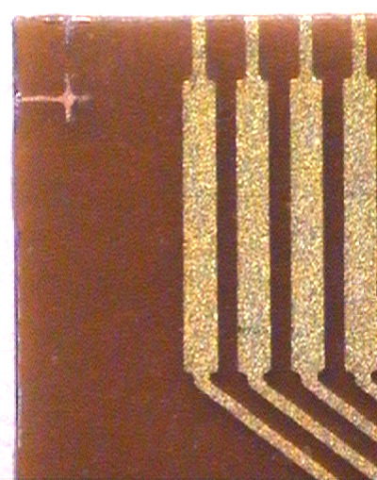
方案阶段的设计(3)
左下角暂时没有任何图案、定位孔。是否需要添加？
AMS-02要求在(每个)角落都有2个T型和1个十字，来指示裁剪位置。
Notes:
G:\keyan\学生工作\2025_唐远平\20260130_KLayout叠加各部件几何\SCD_COMBINED.gds
H:\zotero文献\storage\G3GNT5TX\菲利普 - 第5章：装配.pdf 图5.3

Slide 9
两种Z型柔性板的初样设计方案
硅电容(Cap)
Z型柔性板(Z-Flex)
折了2次
硅电容(Cap)
Z型柔性板(Z-Flex)
~0.4
~0.4
~1.0
Z型SFE
1.6
~1.0
Z型SFE
1.6
硅
(SSD)
硅
(SSD)
估计可达10
偏压柔性板(SBB)
0.5
偏压柔性板(SBB)
当前方案：Z型柔性板只延伸到硅的边缘，通过键合的方式连到硅电容
AMS-02方案：Z型柔性板延伸（需要弯折）到SFE上，再键合到硅电容。硅电容及其它器件需要右移、让出粘接Z型柔性板的区域。

Slide 10
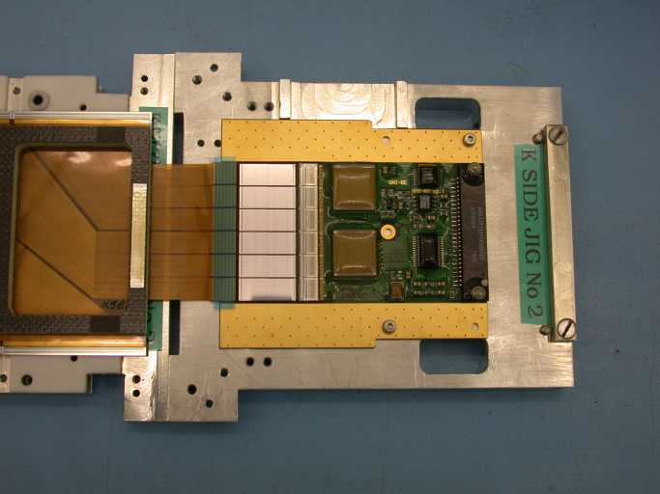
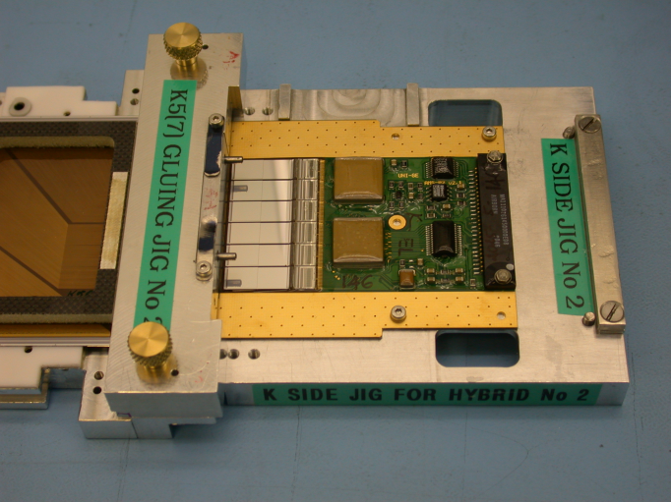
AMS-02
Kapton保护Z型柔性板键合丝
前端电子学板
前端电子学板
手动涂胶
硅电容
Z型柔性板
延长段
压胶工装
硅电容
Z型柔性板
延长段
Notes:
H:\zotero文献\storage\G3GNT5TX\菲利普 - 第5章：装配.pdf 图5.15、图5.16

Slide 11
两种Z型柔性板的初样设计方案对比
 | 当前方案(Z-Flex与硅边缘齐平) | AMS-02方案(Z-Flex延伸到SFE) | AMS-02应对风险的方法
组装便利性 | (1)粘接SFE到SBB时、与Z-Flex没有干涉 (2)只需粘接1次Z型柔性板 | (1)粘接SFE到SBB时、会被Z型柔性板干涉； (2)还额外需要弯折Z-flex 、然后粘接到SFE上 | (1)不存在SBB (2)硅与SFE距离很长，无需弯折。
点胶便利性 | SFE正面不需要点胶 | 还额外需要SFE正面手动点胶，点胶时受到Z-Flex的干涉 | N/A
溢胶风险 | 只需担心溢胶到硅的焊盘 | 还额外担心溢胶到硅电容焊盘 | 仅用Kapton保护Z型柔性板焊盘、不保护硅电容
SFE键合丝损坏风险 | (1)工装拾取和SFE时、远离键合丝 (2)点胶不会影响键合丝 | Z-Flex粘接到SFE时、工装可能触碰键合丝 SFE正面手动点胶时、可能触碰键合丝 | 不存在键合丝
键合可靠性 | 键合丝承担形变的应力 | 键合丝不承担应力 | N/A
Pitch Adaptor | 不存在，导致Z型SFE的硅电容间距较小、导致COB封装困难 | 存在，是Z型SFE的硅电容间距可以与P型SFE一致、便于COB封装 | 存在

